Slide 1
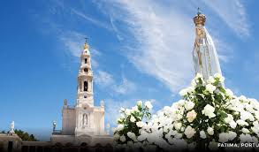
Dicsértessék a Jézus Krisztus! Mindörökké. Ámen. Szeretettel köszöntelek a virtuális hittan órán! Szeretettel : Marietta néni

Slide 2
Kezdjük a hittanórát az óra eleji imádsággal! Ne felejtsd el a saját imaszándékot! Családtagok, betegekért, osztálytársért Ahogy az órákon szoktuk…
Oltalmad alá futunk, Istennek Szent Anyja, könyörgésünket meg ne vesd szükségünk idején, hanem oltalmazz meg minket minden veszedelemtől, mindenkoron dicsőséges és áldott Szűz, Mi Asszonyunk, mi Közbenjárónk, mi Szószólónk, engeszteld meg nekünk Szent Fiadat,
ajánlj minket Szent Fiadnak, mutass be minket Szent Fiadnak. Ámen.

Slide 3
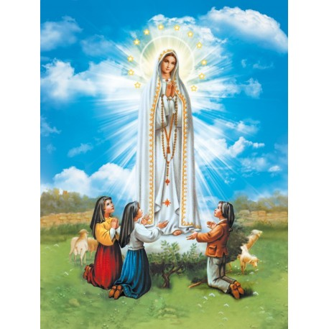
FATIMAi CSODa
A portugáliai Fatimában 1917. május 13-án
Ferencnek (Francisco)
és Jácintának (Jacinta),
valamint unokanővérüknek, Lúciának (Lucia) megjelent Szűz Mária,
és arra kérte őket,
hogy az elkövetkező hat hónap
13. napján ugyanebben az időben
térjenek vissza ugyanarra a helyre,
ahol ismét megjelenik nekik.

Slide 4
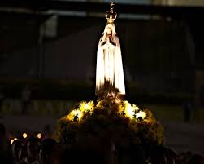
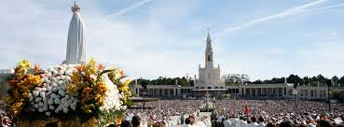
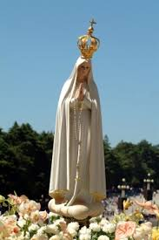
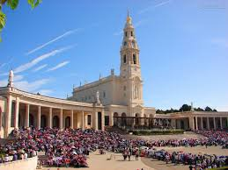
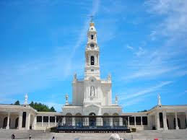
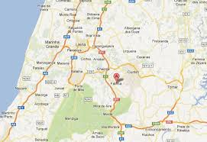
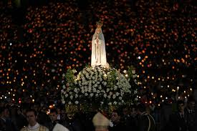
Fátima

Slide 5
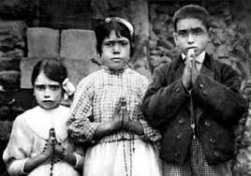
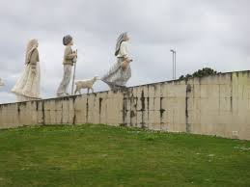
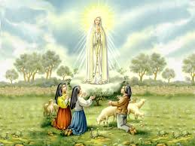
Lúcia, Francisco, Jacinta

Slide 6
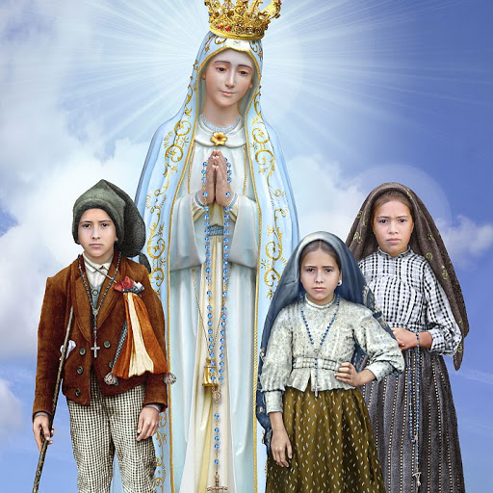
A Szent Szűz általuk szólítja fel a világot megtérésre,
imára az emberiség megmentése érdekében.

Slide 7
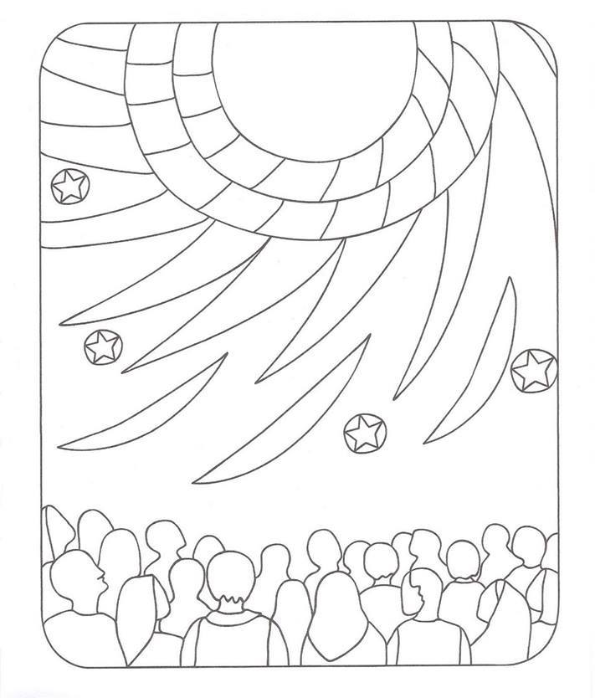
Az utolsó jelenéskor, 1917. október 13-án, amikor a becslések szerint több mit harmincezer ember van jelen, nagyon különleges csoda: Nap-csoda történik.
A zuhogó eső egyszer csak elállt, és a felszakadozó felhők mögül opálfényű, forgó korongként bukkant elő a Nap. Szivárványszínű sugarakat szórt, majd meg-meglódult a Föld felé.

Slide 8
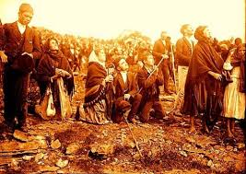
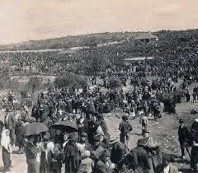
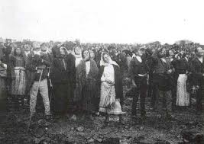
-Napcsoda-

Slide 9
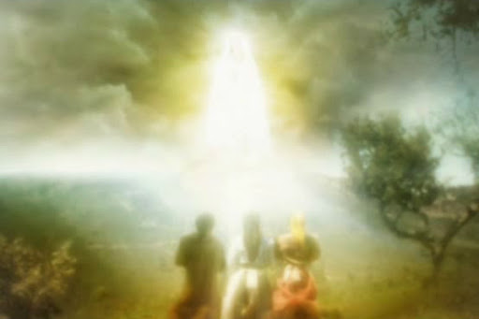

Slide 10
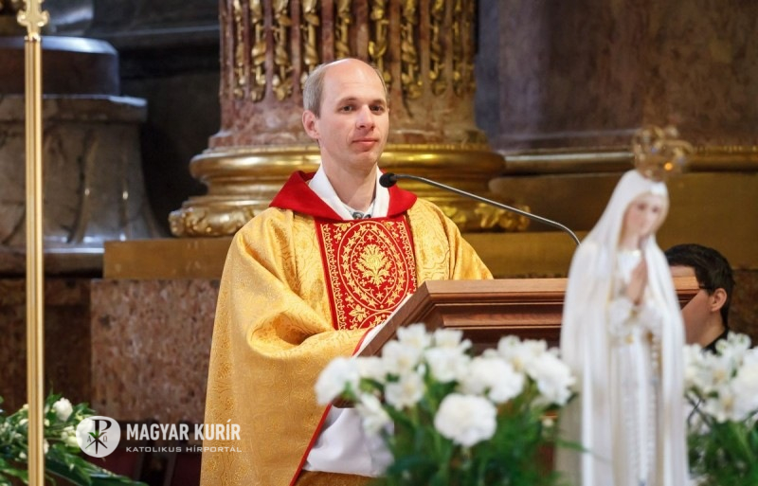
A történetet itt tudod megnézni:
https://videa.hu/videok/film-animacio/fatima-csodaja-a-nap-tanca-4z8NusqqtrsugI0i
Itt lehet meghallgatni énekelve az „Üdvözlégy Mária” imádságot!
Már mi is tanultuk hittan órán.
https://www.youtube.com/watch?v=vMeEBELmWhM

Slide 11
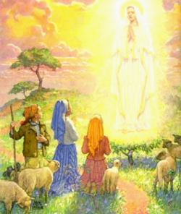
JÁTÉK:
Fatimai csoda puzzle
https://www.jigsawplanet.com/?rc=play&pid=264534d29d7b&fbclid=IwAR0LjbIqL9vyFfQOhTjYs8GDju3PdL5hNE-TO5JFUQbRwXUCrQdu9mdef1c
https://www.jigsawplanet.com/?rc=play&pid=0a4670e022a3
https://www.jigsawplanet.com/?rc=play&pid=090a3bf95127
https://www.jigsawplanet.com/?rc=play&pid=0108c55fbd61
https://www.jigsawplanet.com/?rc=play&pid=0d11ff38e7e7

Slide 12
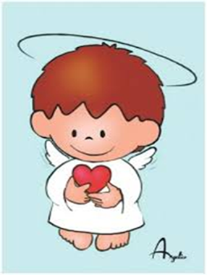
FELADAT:
Szűz Mária a fatimai gyermekeket az imádságra buzdítja.
Te is sokat tehetsz a családodért az imádásággal.
Gyakorold az „Üdvözlégy Mária” imádságot!
Ha megteheted, akkor kérlek, hogy csatlakozz Ferenc pápához, aki május 14-én, csütörtökön az emberiségért, a világjárvány legyőzéséért kéri a keresztényeket, hogy imádkozzanak.

Slide 13
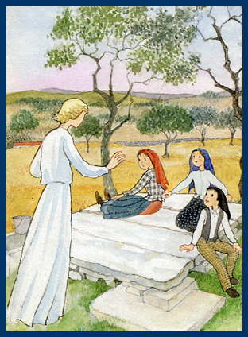
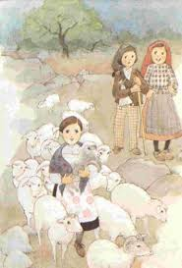
Másold le a hittanfüzetedbe ! Tanuld meg ! Fatimai fohász
Ó, Jézusom, bocsásd meg bűneinket,
ments meg minket a pokol tüzétől,
és vidd a mennybe a lelkeket,
kölönösen azokat,
akik legjobban rászorulnak irgalmadra! Amen.

Slide 14
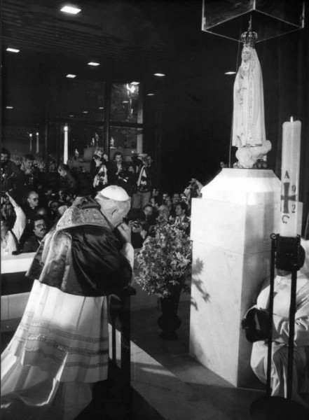
Vázlatkészítés : A Fatimai jelenések történetéből írjatok a hittan füzetedbe rövid vázlatot. Ha elkészültetek a feladattal fotózzátok le és küldjétek el nekem ! Köszönöm☺

Slide 16
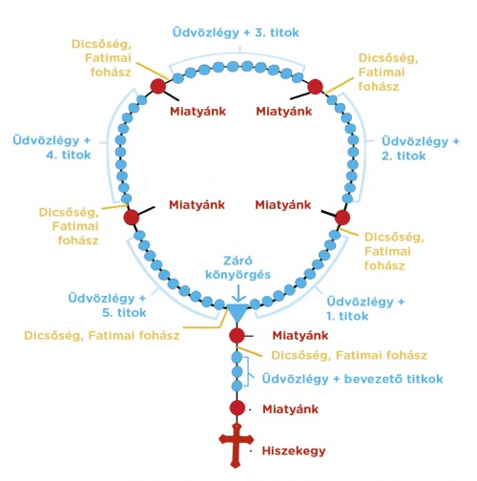
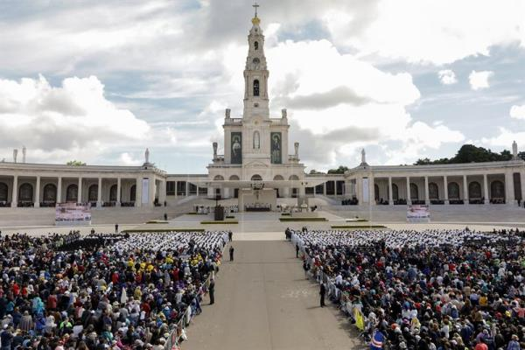

Slide 17
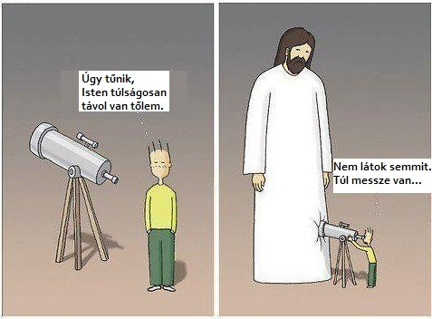

Slide 18
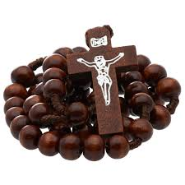
Legyünk türelmesek és továbbra is vigyázzunk egymásra ! Dicsértessék a Jézus Krisztus! Mindörökké! Ámen
Kedves Hittanos! Várlak a következő virtuális hittanórára!

